Slide 1
Implementatiescenario’s ECK Id in de educatieve keten
Versie 1.0 - aangeboden aan de ROSA

Slide 2
Context
Doel:
ondersteuning en houvast voor ketenpartners bij de implementatie van het ECK iD in schooljaar 2019-2020
Basis voor discussie over ‘gewenste, kansrijke, verbeterde’ scenario’s
Sectoren VO en MBO
Startpunt: huidige IST
Alle huidige scenario’s meegenomen
Naar: SOLL in schooljaar ’19-’20
ECK Distributie en Toegang-standaard en het ECK iD geïmplementeerd zijn
Reductie van fouten bij implementatie
Conform privacy richtlijnen
Opgezet conform ROSA (gebruik Archimate, principes, etc)

Slide 3
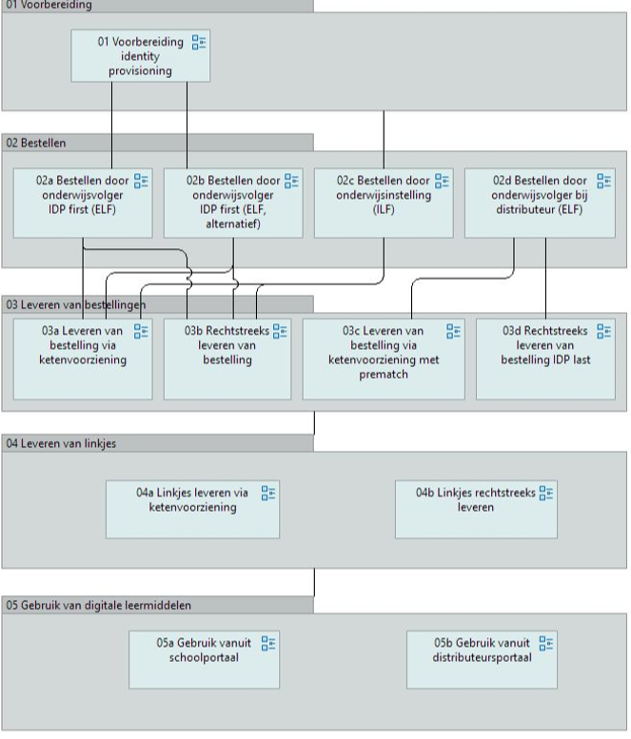

Slide 4
Ontwikkeling & governance
Opdrachtgever: Edu-K
Werkgroep
Edwin Verwoerd (Iddink Group)
Sjoerd Bouma (Noordhoff Uitgevers)
Patricia Hoos (Malmberg)
Marc Fleischeuers (Kennisnet)
drie iteratierondes waarbij alle ketenpartijen konden reageren
Implementatie, prioritering verbetervoorstellen en beheer scenario’s zijn onder programma Start schooljaar
Bottom-up zoals Edustandaard: iedereen kan meepraten; besluiten worden in stuurgroep genomen

Slide 5
Onderdeel van de implementatiescenario’s: Nieuwe begrippenset uit de educatieve contentketen – veelgebruikte begrippen

Slide 6
Context
Ontstaan vanuit opstellen Implementatiescenario’s ECK
Door Kennisnet ge’synched’ met begrippen uit standaarden zoals OSO, Edukoppeling, EDEXML, etc
Bijvoorbeeld aanleverpunt, ECK-id of identiteit
Opgenomen in de tooling voor semantisch landschap
Ook achterliggende stappen zoals harmonisering en relatering zijn vastgelegd
Zie https://www.wikixl.nl/wiki/rosa/index.php/Woordenlijst

Slide 7
Voorstel mbt. begrippenset educatieve contentketen
Opnemen in de ROSA, toevoegen aan semanisch landschap
In beheer bij (onder hoede van) de Architectuurraad
Operationeel beheer door Kennisnet
Afspraak: we verwachten dat voortaan nieuwe standaarden en voorzieningen hun semantiek checken tegen deze lijst
Bijv. nieuwe versie van Edukoppeling en OSR zullen bepaalde begrippen goed moeten onderzoeken voordat nieuwe begrippen worden geïntroduceerd

Slide 8
Hoe verder met Implementatiescenario’s en ROSA
Is deze architectuur-invulling waardevol voor opname in de ROSA?
Ter vervanging van verouderde content over de ECK (bijv. uit ECK2)
Beheer blijft uiteraard bij EDU-K (programma Start schooljaar)
Geen rol Edustandaard, behalve informeren & doorverwijzen
Update / nieuwe versies kunnen in de (nabije) toekomst worden verwacht

